Slide 1
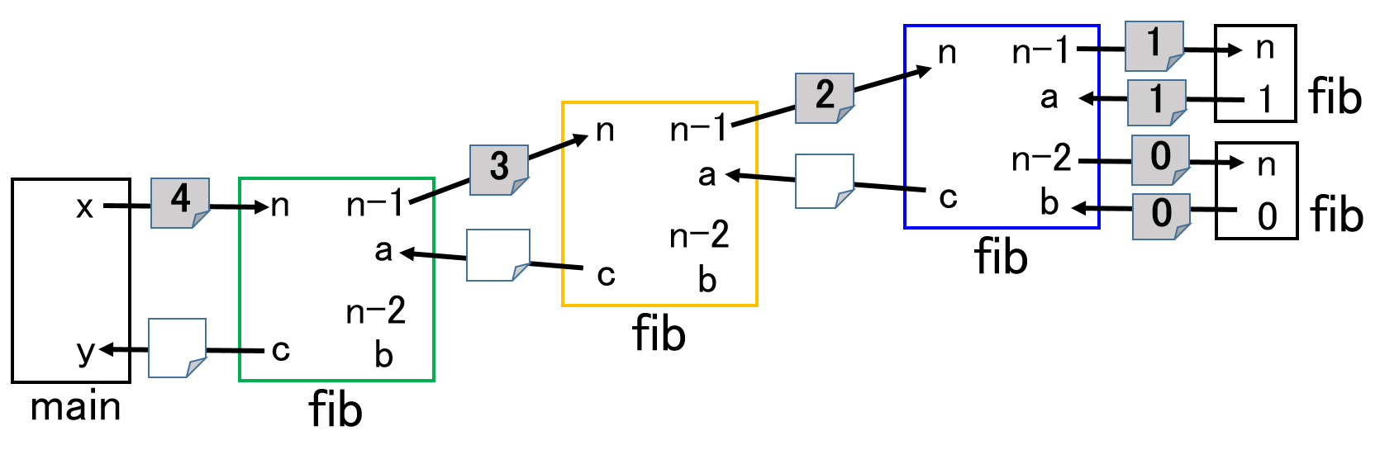
















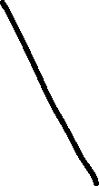






例題 6.1 分割統治法でフィボナッチ数列の第4 項を求める図を完成させよ
（「Pythonで体験してわかるアルゴリズムとデータ構造」 [2018] 近代科学社 p. 64 図6.5 よりメール、SNS等一切の再配布を禁止する）

